Slide 1


Podnikový controlling
postavení controllera v organizační struktuře podniku
Tomáš Pražák
06.10.2025
www.slu.cz

Slide 2

Principy controllingu
porovnání skutečných a plánovaných hodnot s následnou analýzou vzniklých odchylek
respektování všech vzájemných vazeb mezi podnikovými subsystémy
Slezská univerzita

Slide 3
Principy controllingu
analýza všech hlavních i vedlejších procesů uvnitř podniku
schopnost rozkrýt všechna slabá místa a navržení opatření a nástrojů na jejich odstranění
Pro zajištění funkčnosti controllingu nutno vybudovat nákladový a kalkulační systém (druhý účetní okruh).
Slezská univerzita

Slide 4
Vnitřní struktura controllingového útvaru
specializace controllerů:
podle funkce:
controller prodeje
controller pro investiční činnost
controller nákladového hospodářství
controller materiálového hospodářství
personální controller
projektový controller atd.
Slezská univerzita

Slide 5
Vnitřní struktura controllingového útvaru
specializace controllerů:
podle činnosti:
controller pro podnikové plánování a tvorba rozpočtů
controller pro reporting
controller pro analýzu a hodnocení investičních programů
podle adresáta:
divizní controller
regionální controller
Slezská univerzita

Slide 6
Nákladový controlling
vytvoření systému plánování nákladů a vnitropodnikových výnosů se záměrem splnění definovaných cílů v budoucnosti:
vyhodnotit dosaženou skutečnost s plánem (odchylky)
nabízet řešení vedoucí k eliminaci odchylek skutečnosti od plánu
východisko pro sestavení plánu Cash-Flow,
má včas předpovídat přechodný přebytek nebo nedostatek volných finančních prostředků.
ve vazbě na odchylky skutečnosti od plánu nejen včas na tyto odchylky upozornit, musí je i přehledně a srozumitelně prezentovat a na základě nich pak musí příslušní manažeři zahájit činnosti vedoucí k eliminaci důsledků těchto odchylek
Slezská univerzita

Slide 7
Nákladový controlling
Hlavní náplň:
Sestavování rozpočtu nákladů a výnosů a jeho vyhodnocování pomocí odchylek
Výpočet plánových, výsledných a cenových kalkulací
Reporting
Zavedení NC je jednou z prvních částí celkového modelu controllingu jako úspěšného ekonomického řízení – až pak controlling finanční, investiční, apod.
Slezská univerzita

Slide 8
Finanční controlling
řízení finanční a kapitálové struktury podniku a řízení jeho peněžních toků
cílem je zajišťování finanční rovnováhy podniku
v elementární rovině:
získávání finančních zdrojů
správa finančních zdrojů
užití finančních zdrojů
Slezská univerzita

Slide 9
Finanční controlling
hlavním nástrojem je finanční analýza:
finanční účetnictví
manažerské účetnictví
ekonomické statistiky
další zdroje peněžního a kapitálového trhu
Slezská univerzita

Slide 10
Finanční controlling
Finanční analýza
ohodnocení minulosti, současnosti a předpokládané budoucnosti finančního hospodaření podniku
s pomocí speciálních metodických prostředků provézt diagnózu finančního hospodaření podniku a podchytit všechny jeho složky (analýza rentability, analýza zadluženosti, analýza likvidity,…)
finanční poměrové ukazatele
Slezská univerzita

Slide 11
Rozdíly mezi manažerským a finančním účetnictvím
FÚ
vychází ze Zákona o účetnictví ⇒ poskytuje sjednocené, obecné a dále interpretovatelné informace
pro firmy závazné
drobné odchylky jen tam, kde to zákon umožňuje
účetní data podniku pro externí uživatele
účetní výkazy:
Rozvaha (bilance)
Výkaz zisku a ztráty
Cash flow
Slezská univerzita

Slide 12
Rozdíly mezi manažerským a finančním účetnictvím
MÚ
není řízeno legislativními normami a předpisy
obvykle upraveno nepovinnou vnitropodnikovou metodikou a vychází ze specifických potřeb řízení (nejen finančního a ekonomického) v dané společnosti
obsah a kvalitu určuje výrobní, technologická a organizační složitost dané společnosti a požadavky daného managementu na manažerské účetnictví
Slezská univerzita

Slide 13
Rozdíly mezi manažerským a finančním účetnictvím
Manažerské pojetí nákladů
oproti účetnímu pojetí nákladů pracuje s ekonomickými (skutečnými, relevantními) náklady, které navíc nákladům zahrnují i tzv. oportunitní (alternativní) náklady (náklady obětované (ušlé) příležitosti) – ušlý výnos, který je ztracen, když není výrobní zdroj použit na nejlepší variantu
definujeme ekonomický zisk - rozdíl mezi celkovým výnosem a ekonomickými náklady
POZOR! Nulový ekonomický zisk neznamená, že účetně vykazuje zdanitelný základ v hodnotě 0!
Slezská univerzita

Slide 14
Rozdíly mezi manažerským a finančním účetnictvím
Příklad
Libor Holub je v současnosti zaměstnán jako řidič kamionu a jeho roční hrubá mzda činila 300 000Kč. Když začne podnikat, nemůže již jezdit s kamionem. Bude-li podnikat, bude potřebovat stodolu, kterou dosud pronajímal za 10 000 Kč ročně. Předpokládá, že za rok utrží 540 000 Kč, přičemž spotřebuje materiál a energie za 122 000 Kč, odpisy zařízení budou činit 40 000 Kč, další náklady budou 60 000 Kč. Zjistěte, zda se panu Holubovi podnikání vyplatí.
Slezská univerzita

Slide 15
Investiční controlling
plánování a stanovování reálných cílů, hodnocení výsledků v porovnání s cíli, analyzování odchylek, reportování významných výstupů z oblasti řízení investic
každá investiční činnost probíhá ve třech fázích:
Příprava investice
Realizace
Provoz
výpočet návratnosti investic
Slezská univerzita

Slide 16
Controlling nákupu
řízení zásob
definování zodpovědnosti (za materiál, zboží, polotovary, hotové výrobky)
vyhodnocování odchylek v nákupu dle zodpovědností
volba strategických dodavatelů
hodnocení dodavatelů a jejich bonita
optimalizace stavu zásob, plynulý tok kvalitního materiálu
tlak na vysokou kvalitu a nízké nákupní ceny
Slezská univerzita

Slide 17
Controlling nákupu
Řízení zásob
nalézt a zajistit takovou výši zásob jednotlivých položek materiálu určeného ke spotřebě, aby byl zajištěn plynulý průběh výrobního procesu při optimální vázanosti kapitálu, spotřebě dodatečné práce a přijatelném stupni rizika
soubor činností, které vedou k optimálnímu sladění struktury a výše zásob s tím, co je za současných podmínek v podniku logisticky a finančně žádoucí
Slezská univerzita

Slide 18
Controlling nákupu
Důvody pro snižování zásob:
Důvody pro zvyšování stavu zásob:
Slezská univerzita

Slide 19
Controlling nákupu
Metody řízení zásob:
Slezská univerzita

Slide 20
Controlling nákupu
Metody uplatňované při řízení zásob
ABC analýza – diferenciace zásob:
skupina A: 5-15 % druhů, které představují 60-80% podíl na celkové hodnotě spotřeby
skupina B: 15-25 % druhů, které představují podíl 15-25% na celkové hodnotě spotřebě
skupina C: 60-80 % druhů, které představují 5-15% podíl na celkové hodnotě spotřeby
Slezská univerzita

Slide 21
Controlling nákupu
Just in Time
plánování i výroba na objednávku
vyrábění v malých sériích, dodávání malých množství v co možná nejpozději možném okamžiku
velmi časté dodávky, klidně i několikrát v průběhu dne.
Just in Time Sequence, Just in Case
Slezská univerzita

Slide 22
Controlling nákupu – ABC analýza
Skupina A = pro podnikání životně důležité produkty, které jsou specifické nízkým počtem na skladě, nicméně klíčovým podílem na celkovém příjmu;
Skupina B = doplňkové produkty, které jsou ve srovnání s produkty ze skupiny A na skladě ve větším zastoupení, nicméně se podílí na menších příjmech;
Skupina C = tzv. dlouhodobé ležáky, které jsou charakteristické vysokými nároky na skladování, ale nepatrným poptáváním koncovými zákazníky.
Slezská univerzita

Slide 23
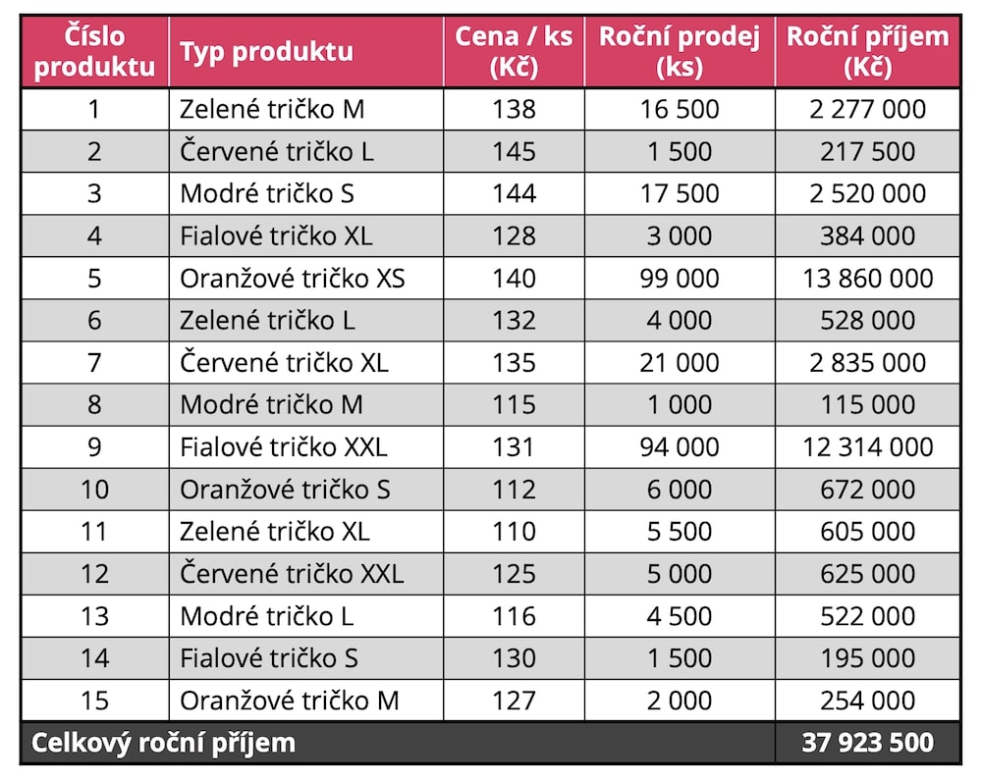
Controlling nákupu – ABC analýza
Slezská univerzita

Slide 24
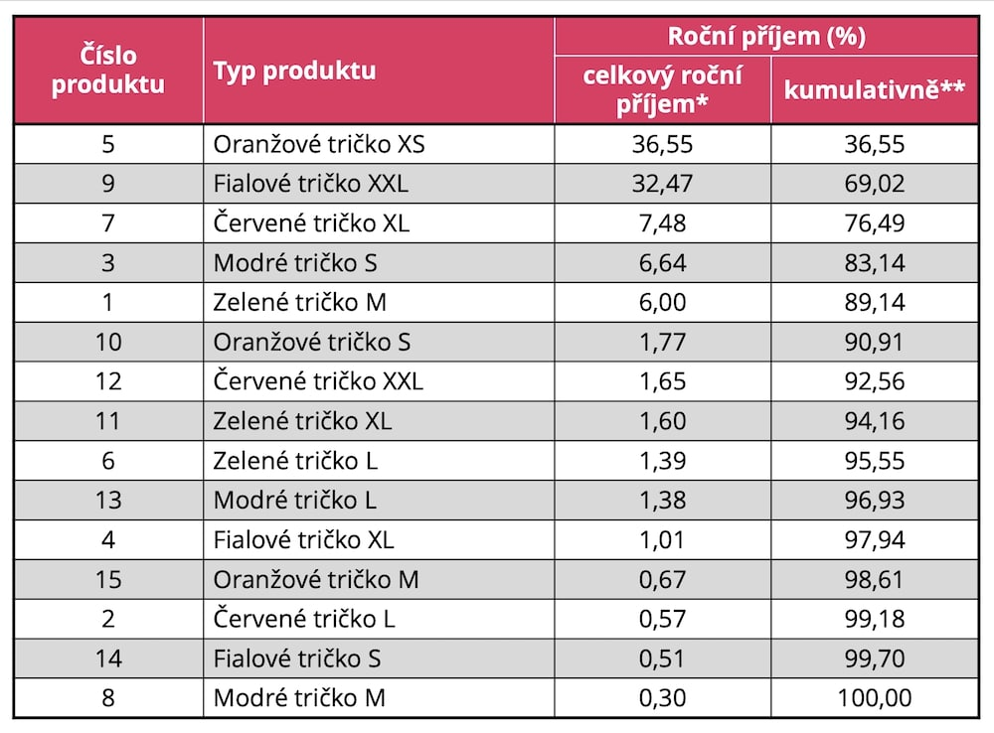
Controlling nákupu – ABC analýza
Slezská univerzita

Slide 25
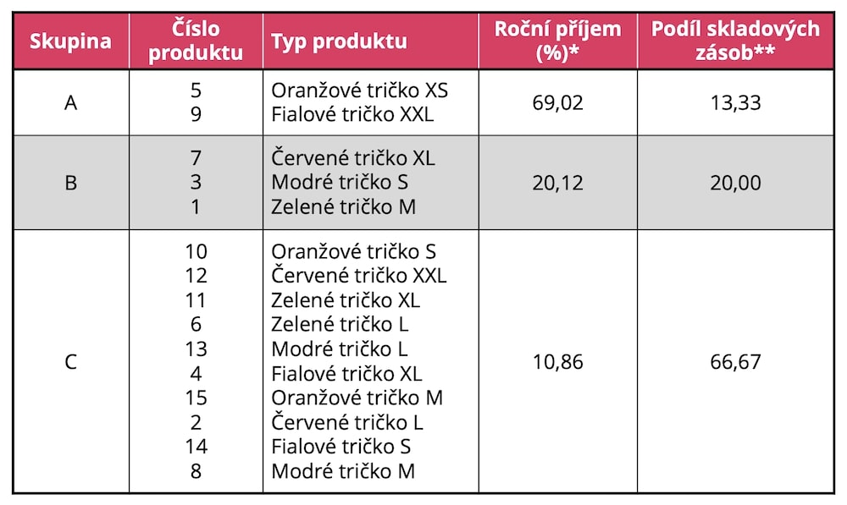
Controlling nákupu – ABC analýza
Slezská univerzita

Slide 26
Controlling prodeje
orientace na rentabilní segmenty, vyhodnocování produktu, odběratele, regionu,…
tlak na efektivitu vynakládání přímých nákladů souvisejících s realizací produktu
relevantní informace pro strategické rozhodování v prodeji
cílené směřování marketingových nákladů
Slezská univerzita

Slide 27
Výrobní controlling
tlak na efektivitu jednicových nákladů
o Vyhodnocování odchylek ve spotřebě jednicových nákladů dle místa vzniku a dle zodpovědností
o Motivace zainteresovaných skupin
relevantní informace pro strategické rozhodování ve výrobě
o Zvyšování efektivnosti výroby prostřednictvím optimalizace kapacit
Slezská univerzita

Slide 28
Výrobní controlling
optimalizace výrobních kapacit
o plánování a vyhodnocování výrobních (strojních a pracovních) kapacit
o plánování a vyhodnocování využití strojních a pracovních kapacit
o plánování a vyhodnocování jednotlivých druhů prostojů
tlak na minimalizaci výrobních ztrát
o sledování zmetkovitosti v naturálních jednotkách a vyčíslení ztrát v Kč, zajištění odpovědnosti
o sledování rozdílů mezi plánovanou a skutečnou měrnou spotřebou jednicových vstupů (nákladů)
Některé části výrobního controllingu mohou být součástí nákladového controllingu (jednicové náklady – cena, měrná spotřeba – zmetkovitost).
Slezská univerzita

Slide 29
Organizační začlenění controllingu
samostatný útvar vs. převzetí funkce controllingu jinými, již existujícími místy a útvary:
MSP:
jednodušší komunikace – koordinační funkce controllera snadnější a s menší náplní
nižší nárok na plánování a kontrolu
controller s požadovanou kvalifikaci požaduje odpovídající mzdové ohodnocení – problém
přerozdělení controllingových úloh na management – přetíženost manažerů
nelze být manažerem na „vedlejší úvazek“
Slezská univerzita

Slide 30
Organizační začlenění controllingu
střední a větší organizace:
nositel procesu controllingu – všichni vedoucí pracovníci v podniku - management přebírá funkce a zodpovědnost controllingu
controller řídí controlling – stará se o rámcové podmínky, dodává nástroje a poskytuje poradenství o jejich použití
controlleři a manažeři se v controllingu doplňují
Slezská univerzita

Slide 31
Organizační začlenění controllingu
Kritéria pro zavedení controllingu v podniku
je rozhodnuto na úrovni vrcholového vedení společnosti, že budou zřízeny vlastní útvary controllingu
jak management ve vrcholovém vedení, tak další významné posty ve společnosti mají povědomí o důležitosti controllingu a jeho neustálém rozvoji
podnik se řadí svou velikostí mezi organizace, která vyžaduje zřízení více pracovních míst s náplní controllera
Slezská univerzita

Slide 32
Organizační začlenění controllingu
Postup zavedení controllingu v podniku
v celém podniku se zavedou pouze některé jeho vybrané funkce (např. podnikové plánování a tvorba rozpočtu)
ve vybraném organizačním útvaru (provoz, závod, divize) se implementuje formou tzv. pilotního systému controlling v plném rozsahu
při výběru organizační jednotky určené k ověření pilotního systému nutno vzít v úvahu jak odborné hledisko dané organizační jednotky, tak míru připravenosti a ochotu zainteresovaných pracovníků aktivně spolupracovat na takovém pilotním projektu
Slezská univerzita

Slide 33
Organizační začlenění controllingu
Faktory proti fungování controllingu
obava podnikového vedení z omezení mocenského vlivu na řízení podniku
již dříve fungující organizační útvary, jako je finanční útvar, útvar účetnictví, které doposud poskytovaly údaje pro vedení firmy, se cítí ohroženy novou konkurenční organizační jednotkou
obava pracovníků na úseku prodeje – jejich činnost bude podrobena rozsáhlejší a hlubší kontrole prostřednictvím nových ukazatelů a výkonnostních měřítek
Slezská univerzita

Slide 34

Děkuji za pozornost
www.slu.cz

